Slide 1
第7章 分布式文件系统

Slide 2
第7章 分布式文件系统
简介
文件服务体系结构
SUN网络文件系统
Andrew文件系统
DFS进展
小结

Slide 3
简介
文件系统
  持久存储
分布式文件系统
  持久存储
  共享信息
  相同的性能和可靠性
其它存储系统

Slide 4
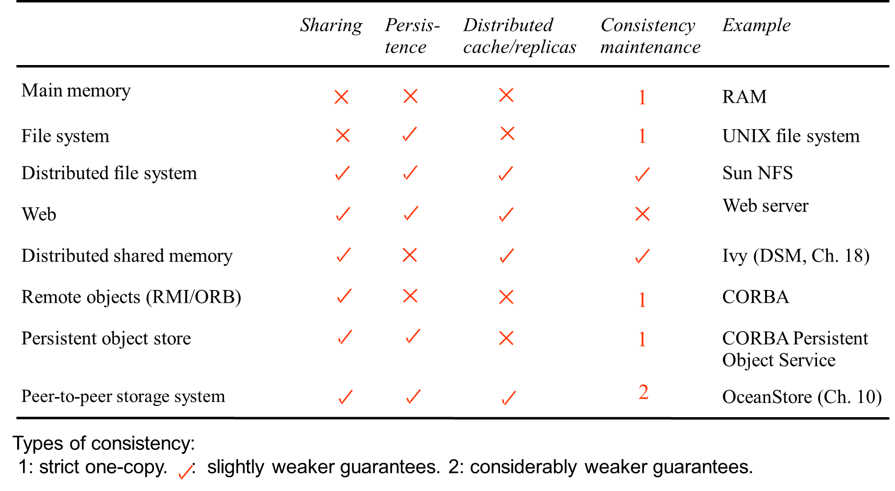
存储系统以及它们的性质

Slide 5
文件系统
作用
  组织，存储，检索，命名，共享和保护
文件的相关概念
  文件
    包括数据和属性
  目录
    提供了从文件名到内部文件标识的特殊文件
  元数据
    额外的管理信息，包括属性，目录等

Slide 6
文件属性记录结构
文件长度
创建时间
最后一次读时间
最后一次写时间
最后一次属性被修改时间
引用计数
所有者
类型
访问权限控制列表
文件属性记录结构

Slide 7
文件系统结构
目录模块： 将文件名与文件ID相关联
文件模块： 将文件ID与物理文件相关联
权限控制模块： 检查操作请求是否合法
文件存取模块： 读/写数据或者属性
块模块： 存取和分配磁盘块
设备模块： 磁盘I/O及缓冲

Slide 8
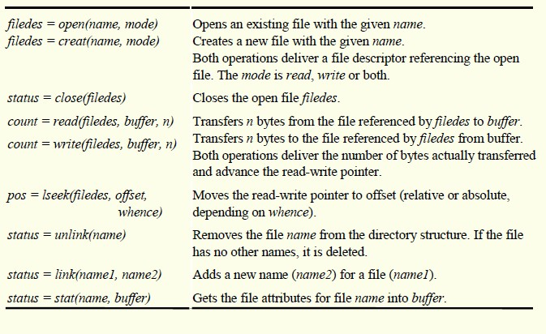
UNIX文件系统操作
文件系统操作, 应用程序通过调用库函数来实现

Slide 9
分布式文件系统的需求
透明性
  访问透明性：本地、远程
  位置透明性：单一的文件命名空间，文件可重定向
  移动透明性：文件可移动
  性能透明性：负载变化，性能可接受
  伸缩透明性：文件服务可扩充
并发的文件更新
  并发控制

Slide 10
分布式文件系统需求（续）
文件复制
  更好的性能和系统容错能力
硬件和操作系统的异构性
容错
  为了处理瞬时通信故障，设计可以基于最多一次的调用语义
  幂等操作：支持最少一次语义
  无状态服务器：在崩溃后无恢复重启

Slide 11
分布式文件系统需求（续）
一致性
  单个拷贝更新语义
安全性
  认证，存取控制，安全通道
效率
  至少和传统的文件系统相同

Slide 12
案例研究
SUN网络文件系统
  第一个被设计为产品的文件服务[1984]
  成为因特网标准
  被大多数平台所支持，如Windows NT，Unix
Andrew文件系统
  CMU的校园信息共享系统[1986]
  在CMU有800个工作站和40台服务器[1991]

Slide 13
第7章 分布式文件系统
简介
文件服务体系结构
SUN网络文件系统
Andrew文件系统
DFS进展
小结

Slide 14











第7章 分布式文件系统
文件系统布局
整个磁盘
分区表
磁盘分区
MBR
根目录
引导块
超级块
空闲空间管理
i节点表
文件和目录

Slide 15

第7章 分布式文件系统
Unix inode

Slide 16
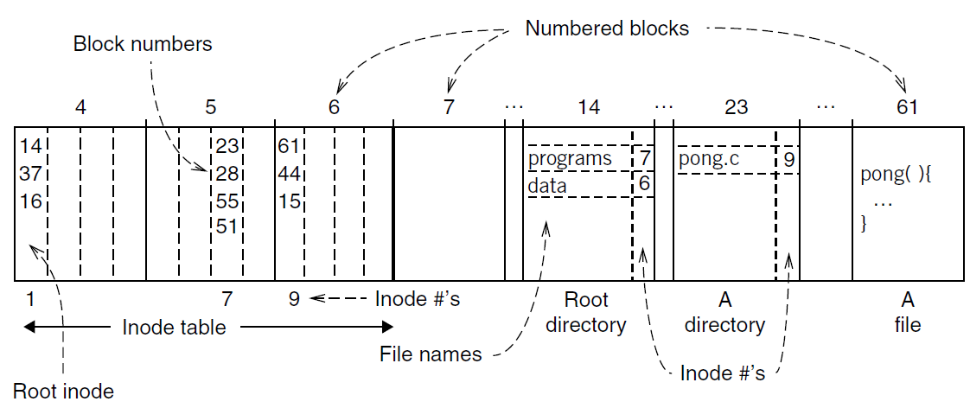
第7章 分布式文件系统
UNIX中的路径解析——/programs/pong.c

Slide 17
文件服务体系结构
文件服务的三个组件
平面文件服务
  对文件内容进行操作
  唯一的文件标识（UFID）
目录服务
  提供文件名到UFID的映射
客户模块
  提供应用程序对远程文件服务透明存取的支持
  如对目录的迭代请求，缓存文件

Slide 18
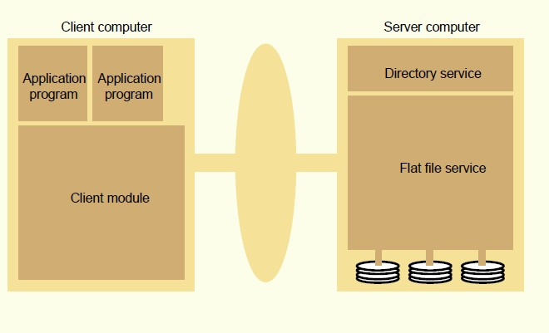
文件服务体系结构

Slide 19
平面文件服务接口
平面文件服务操作
和Unix进行比较
  没有open和close操作
  read和write操作需要一个开始位置
与unix文件系统相比在容错方面的影响
  可重复性操作
    除了create，其它所有的操作都是幂等的
  无状态服务器
    如在文件上进行操作不需要指针
    崩溃后无恢复重启

Slide 20
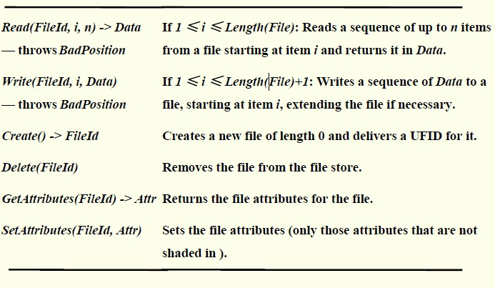
平面文件服务操作

Slide 21
访问控制
Unix文件系统---当用户进行open调用的时候系统将会核对其访问权限
无状态的DFS
  DFS的接口是对大众公开的，存在安全隐患；
  文件服务器不能保留用户ID，否则服务就变成有状态了；
  实施访问控制的两个方法：
    基于Capability的认证(访问能力列表，每个主体都附加一个该主体可访问的客体的明细表)
    将每个请求与用户ID关联起来，每次请求都进行访问检查
  NFS和AFS使用Kerberos认证解决伪造用户标识的安全问题

Slide 22
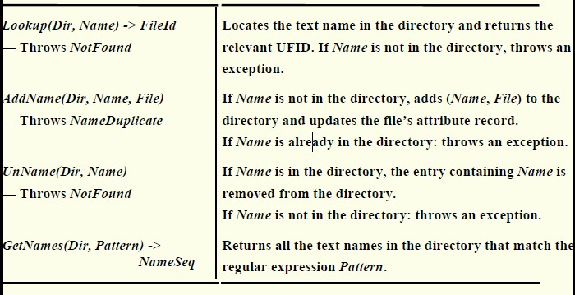
目录服务操作
主要任务
  将文件名转换为UFID

Slide 23
层次文件系统
目录树
  目录是一种特殊的文件
    包含有能通过它访问的文件名和目录名
  路径名
    表示一个文件或者是目录
    多部分命名，如“/etc/rc.d/init.d/nfsd”
遍历目录
  通过多次查找操作来解析路径名
  在客户端缓存目录

Slide 24
分布式文件系统
简介
文件服务体系结构
SUN网络文件系统
Andrew文件系统
DFS进展
小结

Slide 25
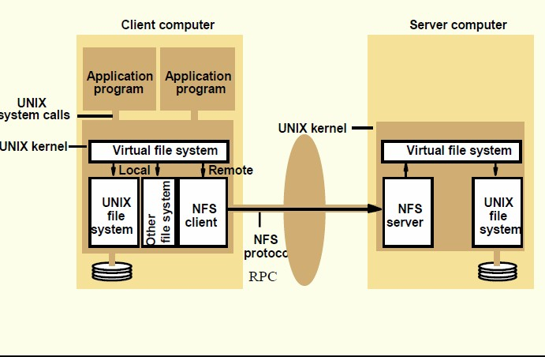
NFS体系结构

Slide 26
虚拟文件系统
提供访问透明
  将vfs加入unix内核，用于区分本地或远程文件，区分unix文件系统或其它文件系统。
V节点
  本地文件：引用一个i节点
  远程文件：引用一个文件句柄
文件句柄
  NFS中的文件标识符
  通过文件句柄在客户与服务器间传递文件
  i节点数在一个特定的文件系统内是唯一的
  i节点产生数，可变的。并且i节点可以被不同的文件重用
文件系统标识 | 文件的i节点数 | i节点产生数

Slide 27
设计要点
访问控制及认证
  将用户ID绑定到每个请求
  在NFS中嵌入Kerberos认证
    在加载的同时认证客户
    凭据，认证和安全通道
将客户端集成到内核
  不需要重新编译
  单个客户模块为所有的用户级进程服务
  保存加密密钥用于认证用户ID
NFS服务器接口
  RFC 1813 中定义

Slide 28
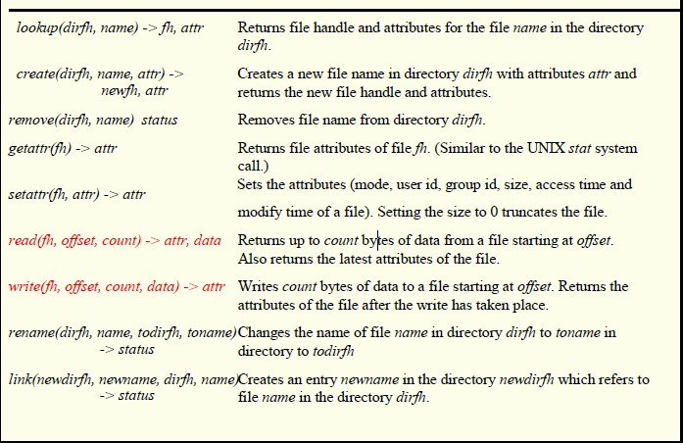
NFS服务器操作（简化表示）

Slide 29
安装服务
文件服务器
  NFS导出一个众所周知的文件：/etc/exports—包含了本地文件系统中可被远程加载的文件名
客户
  当客户想访问远程文件时，客户使用RPC使文件可用
  包含位置，远程目录的路径名
例子

Slide 30
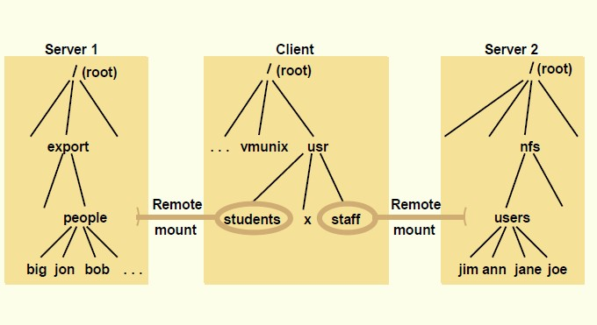
在NFS客户端可访问的本地和远程文件系统

Slide 31
路径名翻译
路径名翻译
  每次使用open 、create或state系统调用时，需要将路径转换为文件句柄
多部分路径名翻译
  在NFS中服务器不能进行名字转换
  客户端像远程服务器提交数个lookup请求
目录缓存
  缓存最近路径翻译的结果

Slide 32
服务器缓存
UNIX文件系统的高速缓存
  预先读，一种缓存替换策略
  延迟写，该缓冲区将被其他页占用时才将该页的内容写入磁盘（性能）
  周期性同步写，如30秒（防止数据丢失）
NFS服务器的读缓存
  和本地文件系统相同

Slide 33
服务器缓存（续）
NFS3服务器的写缓存，写操作提供两种选项：
  写透缓存：在给客户发送应答前先将应答写入磁盘（至少一次，容错）。
  提交操作：写操作的数据存储在内存缓存中，当系统接收相关文件的commit操作（每次用于写而打开的文件关闭时，它发送一个commit）时，它被写入磁盘。

Slide 34
客户缓存
为了减少传输给服务器的请求数量，NFS客户模块将操作的结果缓存起来。
保持一致性
  客户轮询服务器来检查他们所用的缓存数据是否是最新的。（读/写时，只发送查询信息）
基于时间戳的验证
  缓存中的每个数据块被标上两个时间戳
    Tc：缓存条目上一次被验证的时间。
    Tm：服务器上一次修改文件块的时间。
  有效性条件： (T- Tc < t) 或者(Tmclient = Tmserver)
  选择t时对一致性和效率进行折衷，如3~30秒。

Slide 35
客户缓存（续）
减少对服务器进行getattr调用（获得Tmserver）的几种方法：
  当客户收到一个新的Tmserver值时，将该值应用于所有相关文件派生的缓存项。
  将每一个文件操作的结果同当前文件属性一起发送，如果Tmserver值改变，客户便可用它来更新缓存中与文件相关的条目。
  采用自适应算法来设置更新间隔值t，对于大多数文件而言，可以极大地减少调用数量。

Slide 36
客户缓存（续）
写缓存
  关闭文件时将文件写到服务器
  周期性进行同步写
缓存语义
  不能保证提供和传统的UNIX系统一样的一致性

Slide 37
第7章分布式文件系统
简介
文件服务体系结构
SUN网络文件系统
Andrew文件系统
DFS进展
小结

Slide 38
AFS的动机
信息共享
  海量用户间共享信息
可扩展性，5000-10000节点
  海量用户
  海量文件
  海量用户存取热点文件
为实现可扩展性，AFS采用的设计特点：
  整体文件服务
  整体文件缓存

Slide 39
使用AFS的典型场景
客户打开一个远程文件
在客户机上存储文件副本
客户在本地副本上进行读/写
客户关闭文件
  如果文件被更新，将它刷新至服务器

Slide 40
AFS设计时的考虑
大多数文件，更新频率小，始终被同一用户存取。
本地缓存的磁盘空间大，例如：100MB。
设计策略基于以下假设：
  文件比较小，大多数文件小于10KB。
  读操作是写操作的6倍
  通常都是顺序存取，随机存取比较少见
  大多数文件是被某一个特定的用户访问，共享文件通常是被某一个特定的用户修改
  最近使用的文件很可能再次被使用
不支持数据库文件

Slide 41
实现的问题
当客户对共享文件空间内的文件发出open或close系统调用时，AFS怎样获得控制？
如何定位包含所需文件的服务器？
在工作站上如何为缓存文件分配存储空间？
当文件可能被多个客户更新时，AFS怎样保证缓存中的文件时最新的？

Slide 42
AFS中的进程
AFS由两个软件组件实现，分别以UNIX进程Venus和Vice存在。
Venus是运行在客户计算机上的用户进程，相当于抽象模型中的客户模块；
Vice是服务器软件的名字，是运行在每个服务器计算机上的用户级UNIX进程。

Slide 43
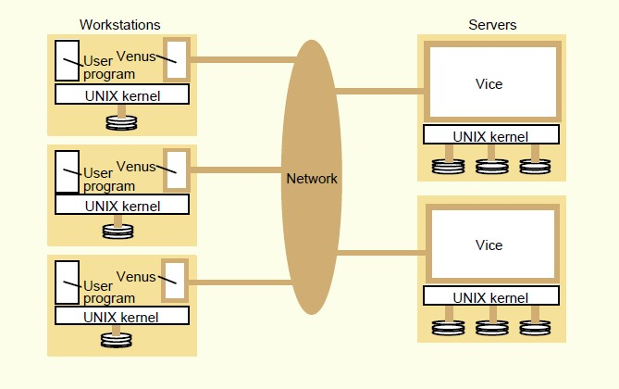
AFS中的进程

Slide 44
AFS中的文件
AFS中的文件分为本地的或共享的。
本地文件可作为普通的UNIX文件来处理，它们被存储在工作站磁盘上，只有本地用户可以访问它；
共享文件存储在服务器上，工作站在本地磁盘上缓存它们的拷贝。

Slide 45
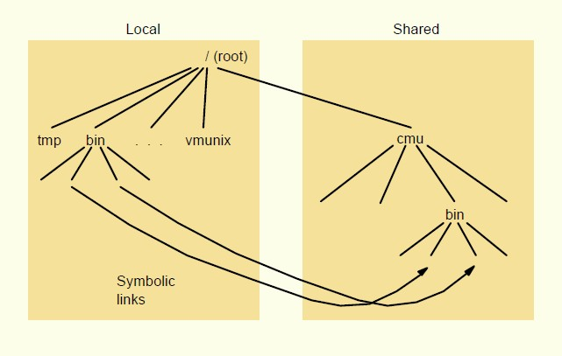
AFS中的文件

Slide 46
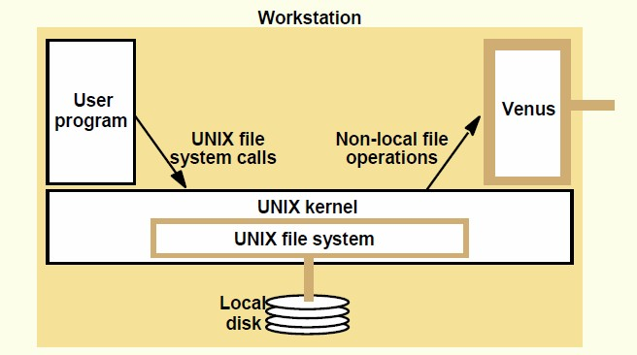
AFS中系统调用拦截

Slide 47
AFS中系统调用拦截（续）
UNIX内核截获哪些指向共享名字空间文件的调用，如open﹑close和其它一些系统调用，并将它们传递给守护进程。
每个工作站本地磁盘上都有一个文件分区被用作文件的缓存。

Slide 48
实现（续）
Venus
  通过fid进行存取
  一步一步地进行查找
    把路径名翻译成fid
  文件缓存
    一个文件分区用作文件缓存：通常可以容纳百个一般大小的文件
  维护缓存一致性：回调机制
Vice
  接收用fid表示的文件请求
  平面文件服务
32位 | 32位 | 32位
卷号 | 文件句柄 | 唯一标识

Slide 49
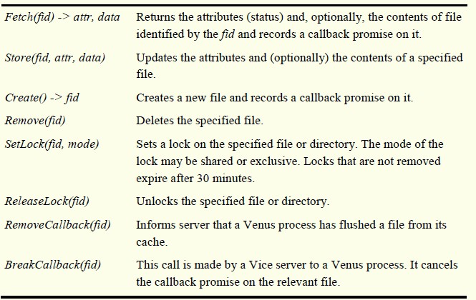
Vice服务接口的主要组件

Slide 50
缓存一致性
回调承诺
  由管理该文件的Vice服务器发送的一种标识
  两种状态：有效或取消
  当服务器执行一个更新文件请求时，它通知所有Venus进程将回调承诺标识设为取消状态。
打开文件
  如果没有文件或是文件的状态为取消，Venus从服务器取得文件。
  Vice记住每一个缓存文件的位置

Slide 51
缓存一致性（续）
关闭文件
  Venus刷新文件当应用程序更新文件时
  Vice顺序执行对文件的更新命令
  Vice通知所有的文件缓存设为取消状态
当客户重启或者在时间T内没有收到回调信息Venus将认为该文件已经无效
可扩展性
  由于大部分请求为读请求，与轮询相比，客户与服务器间的交互显著减少，提高了扩展性。

Slide 52
更新语义
在不对性能产生严重影响的情况下，近似实现单个文件拷贝语义。
AFS-1(F—File, S—Server)
  在成功的open操作后：latest（F，S）：文件F在客户C的当前值和在客户S上的值相同。
  成功的close操作后：updated（F，S）：客户C的文件F的值已经传播到服务器S上。
  在失败的open，close操作后：failure（S）：open和close并没有在S上执行。

Slide 53
更新语义
AFS-2：较弱的open保证，客户可能会打开一个旧拷贝，而该文件已经被其他客户更新过了。
在成功的open操作后：
latest（F，S，0）：文件F在客户C的当前值和客户S上的值相同。
或者lostCallback（S，T）：最近Ts时间内从S传递到C的回调信息已经丢失。
和inCache（F）：在open操作前客户C的缓存中就包含文件F。
和latest（F，S，T）：被缓存的文件F的拷贝过期时间不会超过T秒。

Slide 54
其他方面
内核修改：修改UNIX内核，以支持Vice中使用文件句柄。
线程：Vice和Venus中使用非预先抢占性线程包，使客户和服务器并发处理请求。
只读复制：经常执行读操作，但很少修改的文件卷拷贝到多个服务器上。
批量传输：AFS以64KB的文件块进行传输以减小延迟。
部分文件缓存：只缓存文件部分而不是整个文件。
位置数据库：用于将卷名映射到服务器。
性能：AFS主要目标是可扩展性。通过缓存整个文件和回调机制减少服务器的负载。

Slide 55
其他方面（续）
广域网支持：AFSv3支持多个管理单元，每个单元有自己的服务器、客户、系统管理员和用户，是一个完全自治的环境。一个机器每次只能属于一个单元，用户可以属于一个单元以存在账户的意义来说，但是机器可以属于（存在账户）多个单元。

Slide 56
第7章分布式文件系统
简介
文件服务体系结构
SUN网络文件系统
Andrew文件系统
DFS进展
小结

Slide 57
NFS的改进
Spritely NFS达到单个拷贝的更新语义
  多个客户对缓存副本进行并发读
  一个写操作，以及多个读操作在服务器相同的副本
NQNFS：更精确的一致性，通过租借来保证缓存一致性
WebNFS：通过Web直接访问NFS服务器
NFS第4版：使NFS适用于广域网和互联网应用

Slide 58
存储组织的改进
廉价磁盘的冗余阵列（RAID）
  数据分解成固定大小的块
  存储在跨域多个磁盘的“条带”上
  冗余的错误更正代码
日志结构的文件存储（LFS）
  内存积累若干写操作
  写到划分为大的﹑连续的﹑定长的段的磁盘上。

Slide 59
新的设计方法
以高伸缩性和高容错性的方式提供分布式文件数据的持久性存储系统；
把管理元数据和客户请求服务的职责与读写数据的职责相分离。

Slide 60
新的设计方法
xFS（无服务文件系统）
  存储责任独立于管理和其它服务责任进行分布
  将文件数据分散存储到多个计算机上
  软件的RAID存储系统
  协同缓存
Frangipani
  将持久存储责任和其他文件服务活动相分离
  Petal：为多个服务器磁盘提供了一个分布式的磁盘抽象
  日志结构的数据存储

Slide 61
分布式文件系统
简介
文件服务体系结构
SUN网络文件系统
Andrew文件系统
DFS进展
小结

Slide 62
小结
NFS设计中的关键问题
  高效使用客户缓存
  缓存监控
  客户或服务器崩溃后的重启
  读/写的高度透明
  可扩展性
NFS
  无状态，效率，可扩展性不高

Slide 63
小结（续）
AFS
  可扩展性好
DFS进展
  支持广域网以及普适计算方面的应用

Slide 64
关键问题
透明性需要采取什么措施？
  虚拟文件系统，客户集成
保持性能需要采取什么措施？
  整体文件传送，整体文件缓存，回调
并发操作需要采取什么措施？
  无状态，没有open和close操作
系统容错需要采取什么措施？
  检查有效性，回调

Slide 65
The End

